Slide 1
NOT DEFTERİ UYGULAMASI
Geliştirme & Mimari Değişiklikler Sunumu
UML Sınıf Diyagramı • Callback Yapısı • id İle Silme Mekanizması

Slide 2
NOT DEFTERİ UYGULAMASI
Yapılan Yenilikler ve Genel Bakış
🗑️ Satır Başına Sil Düğmesi
Her not satırına 'Sil' butonu eklendi. Tıklama tüm satırdan bağımsız buton seviyesinde yakalanır.
🔑 Benzersiz id İle Silme
Notlar id ve text alanlarına sahip Note modeline dönüştürüldü. Silme işlemi id üzerinden yapılır.
🔄 Callback Mekanizması
NoteAdapter'dan MainActivity'ye 'onDeleteClick: (id: Int) -> Unit' callback fonksiyonu ile iletilir.
📱 Boş Liste Mesajı
Son not silindiğinde 'Boş Liste' uyarısı görünür. Yeni not eklendiğinde liste tekrar açılır.

Slide 3
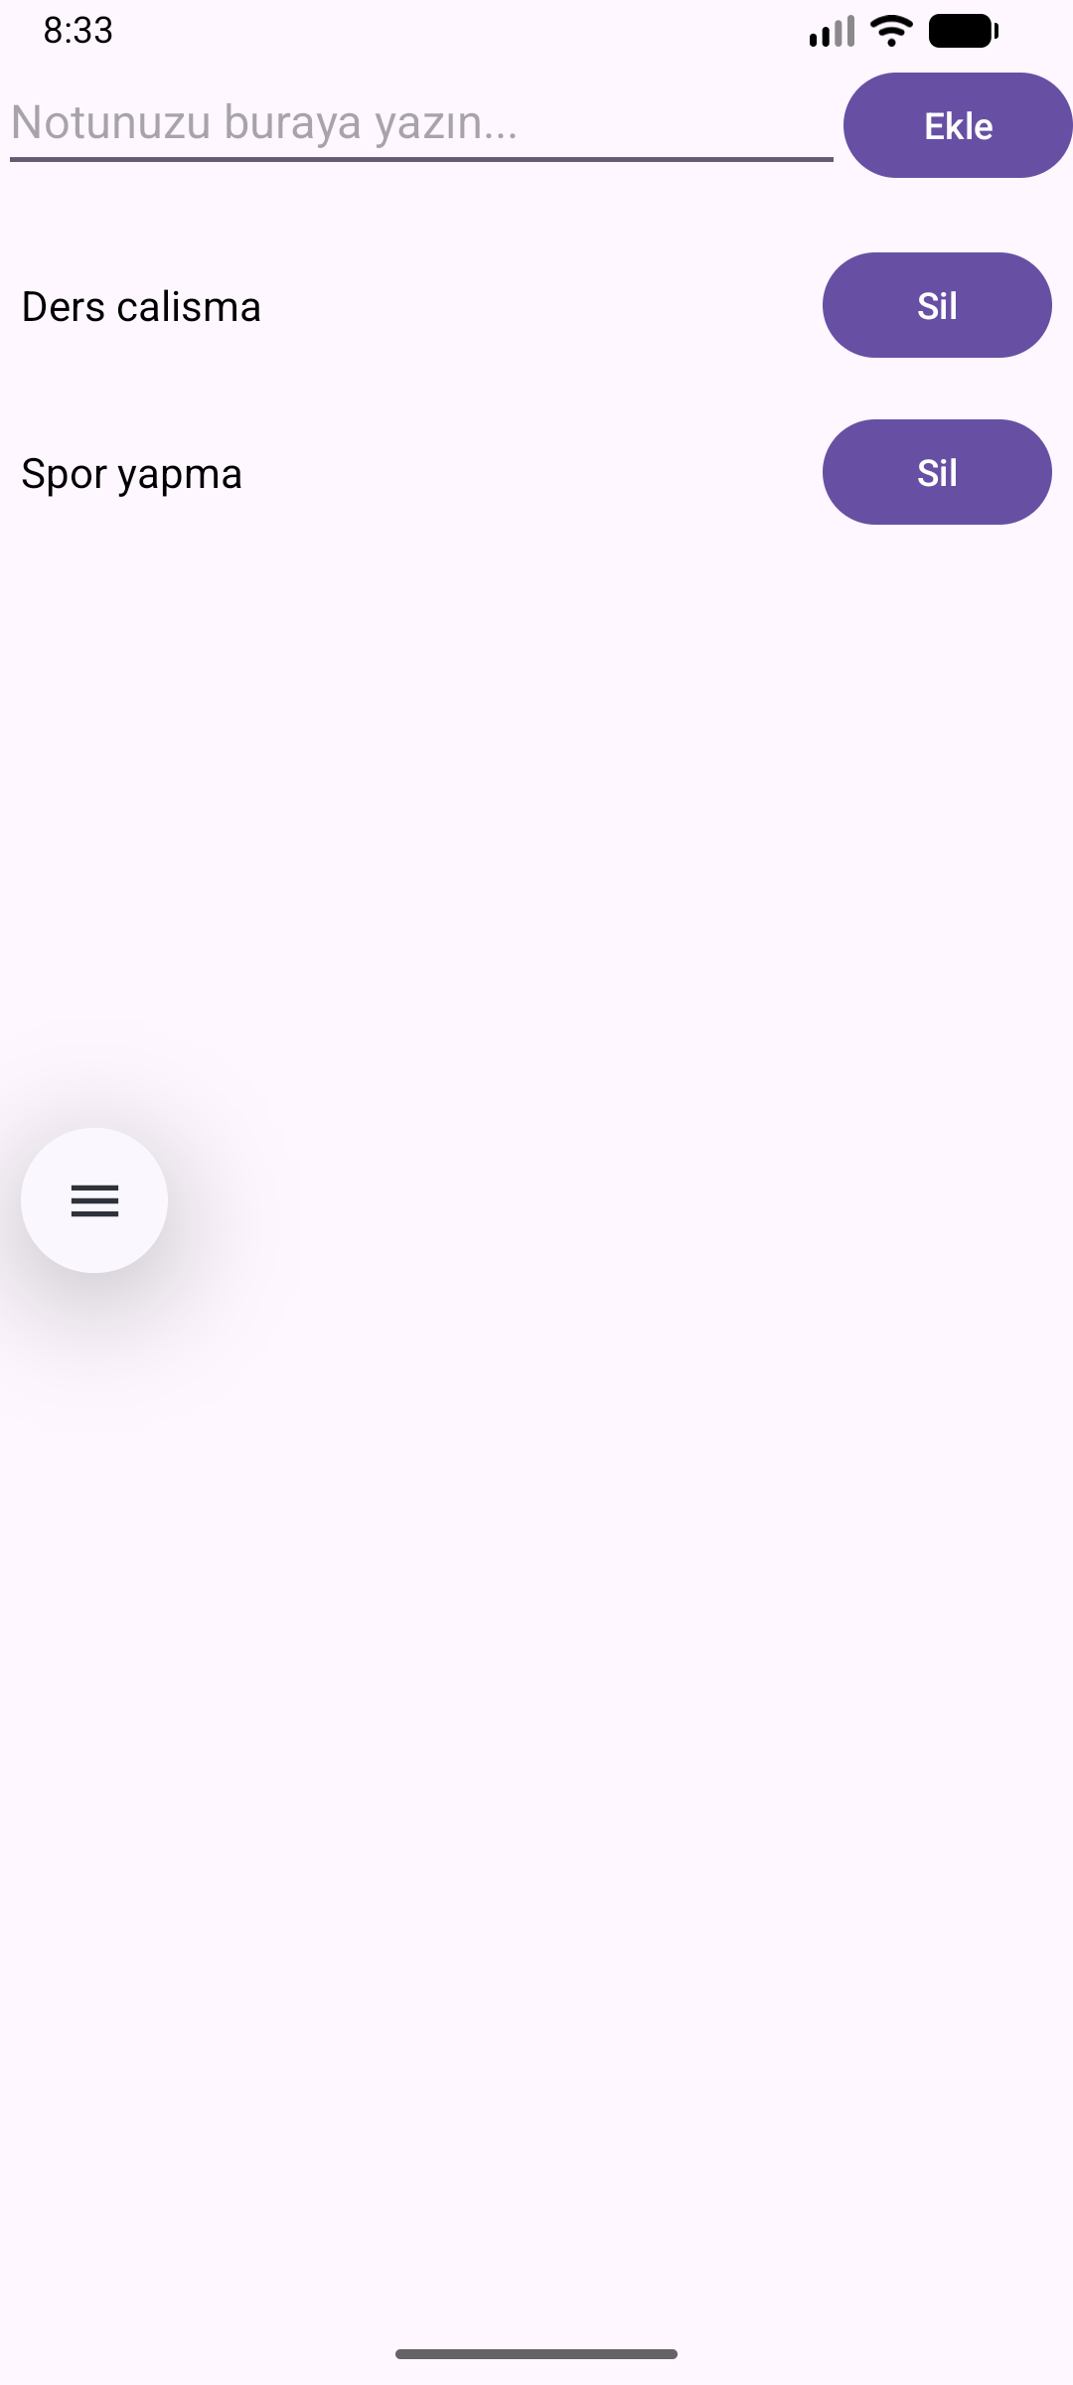

NOT DEFTERİ UYGULAMASI
Uygulama Ekran Görüntüleri ve Arayüz Analizi
🔍 Ekran Bileşenleri ve Çalışma Mantığı
✏️ Not Giriş Alanı (EditText & Button):
Kullanıcı üst kısımdaki metin kutusuna notunu yazar ve 'Ekle' butonuna basar. Her yeni not otomatik artan bir 'id' kazanarak 'noteList'e eklenir.
📌 Her Satırda Özel 'Sil' Butonu:
RecyclerView içerisindeki her bir not satırına bağımsız bir 'Sil' butonu yerleştirilmiştir. Tıklama tüm satıra değil, yalnızca bu butona bağlanmıştır.
🔄 Callback İle Doğru İletişim:
'Sil' butonuna basıldığında 'NoteAdapter' üzerindeki Callback tetiklenir ve yalnızca tıklanan notun 'id'si MainActivity'ye iletilir.
🧹 Kesin ve Doğru Silme (removeNoteById):
Silme işlemi metne veya pozisyona göre değil, benzersiz 'id' ile kullanılarak yapılır. Diğer notlar etkilenmez.
📱 Dinamik Boş Liste Mesajı (updateEmptyListState):
Son not silindiğinde 'textViewEmptyList' görünür olur ('Boş Liste'). Yeni not eklendiğinde mesaj gizlenip liste tekrar görüntülenir.
Görünüm 1: Aktif Not Listesi
Görünüm 2: Boş Liste Durumu

Slide 4
NOT DEFTERİ UYGULAMASI
UML Sınıf Diyagramı (Class Diagram)
«data class» Note
+ id: Int
+ text: String
«Utility» NoteOperationsKt
+ removeNoteById(
notes: MutableList<Note>,
adapter: Adapter<*>,
id: Int
): Boolean
Sınıf İlişkileri & Mimari
• MainActivity ➔ Note
MainActivity, 'noteList' içerisinde birden fazla 'Note' nesnesi barındırır.
• MainActivity ➔ NoteAdapter
MainActivity adaptörü oluşturur ve 'onDeleteClick' lambda callback fonksiyonunu tanımlar.
• NoteAdapter ➔ NoteViewHolder
NoteAdapter satır görünümlerini ve 'Sil' butonunu oluşturup bağlar.
• MainActivity ➔ NoteOperationsKt
Silme talebi geldiğinde NoteOperations.kt içindeki 'removeNoteById' çağrılır.
NoteAdapter
- notes: List<Note>
- onDeleteClick: (id: Int) -> Unit
+ onCreateViewHolder()
+ onBindViewHolder()
+ getItemCount(): Int
MainActivity
- noteList: MutableList<Note>
- nextNoteId: Int
- noteAdapter: NoteAdapter
- textViewEmptyList: TextView
- recyclerViewNotes: RecyclerView
+ onCreate(savedInstanceState)
- updateEmptyListState()

Slide 5
NOT DEFTERİ UYGULAMASI
Uygulama Çalışma Akışı (Flowchart)
1. Not Ekleme
Kullanıcı metni yazar, 'Ekle'ye basar.
Yeni Note(id++, text) listeye eklenir.
Boş liste uyarısı gizlenir.
2. Sil Butonuna Basma
Kullanıcı satırdaki 'Sil' düğmesine basar.
NoteAdapter callback fonksiyonunu çağırır.
Silinecek 'id' MainActivity'ye gider.
3. Arayüz Güncelleme
adapter.notifyDataSetChanged() çağrılır.
updateEmptyListState() tetiklenir.
Son not silindiyse mesaj gösterilir.
✅ Başarılı: Veri katmanı ile arayüz katmanı tam uyum içerisinde çalışır, bellek ve ekran durumu her zaman senkronize kalır.

